Slide 1


Tiết: …

Slide 2

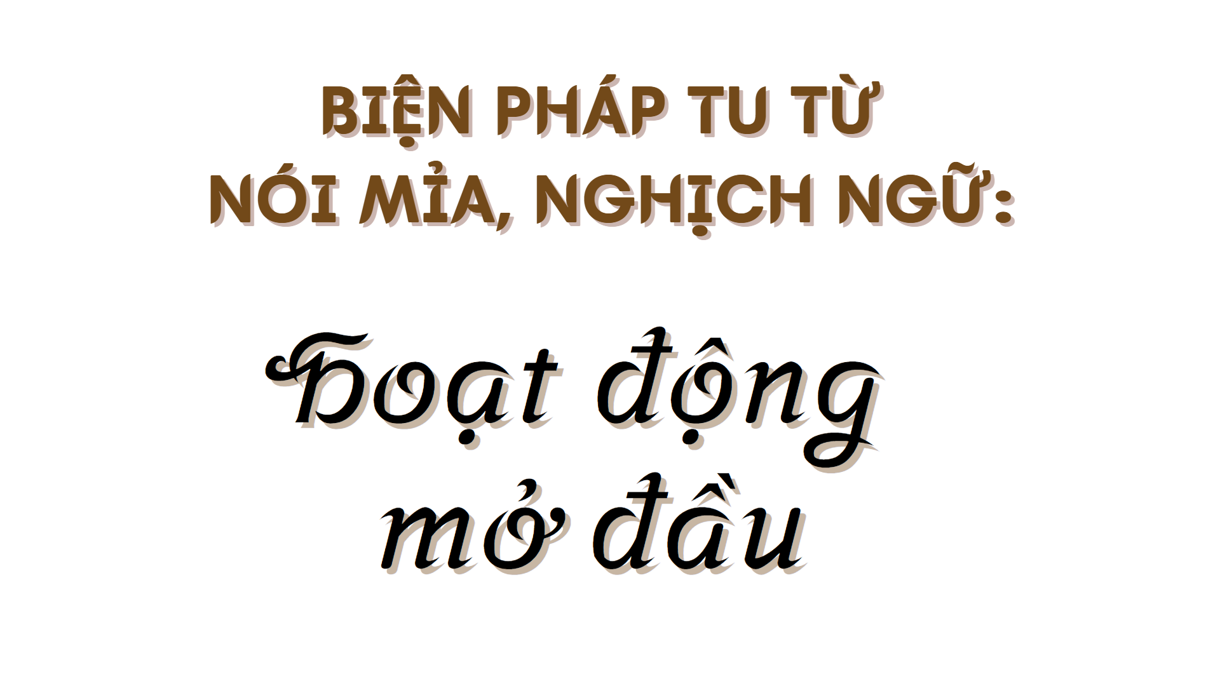

Slide 3







1. Hoạt động xác định nhiệm vụ viết
HS đọc khung Yêu cầu cần đạt trong SGK, tên đề mục phần kĩ năng Viết và trả lời câu hỏi sau để xác định nhiệm vụ học tập: Dựa vào yêu cầu cần đạt và tên đề mục phần kĩ năng Viết, cho biết ở bài học này, chúng ta sẽ thực hiện nhiệm vụ viết nào.

Slide 4



1. Hoạt động xác định nhiệm vụ viết
NHIỆM VỤ HỌC TẬP
Viết một truyện kể sáng tạo dựa trên một truyện đã học

Slide 5



2. Hoạt động giới thiệu tình huống giao tiếp khi thực hiện bài viết
1. Hoạt động xác định nhiệm vụ viết
Trong cuộc sống, chúng ta thường kể lại một câu chuyện đã đọc/ đã biết cho người khác trong bối cảnh nào?

Slide 6


2. Hoạt động giới thiệu tình huống giao tiếp khi thực hiện bài viết
1. Hoạt động xác định nhiệm vụ viết
Gợi ý
Khi thực hiện nhiệm vụ học tập
Dự hội thi

Slide 7
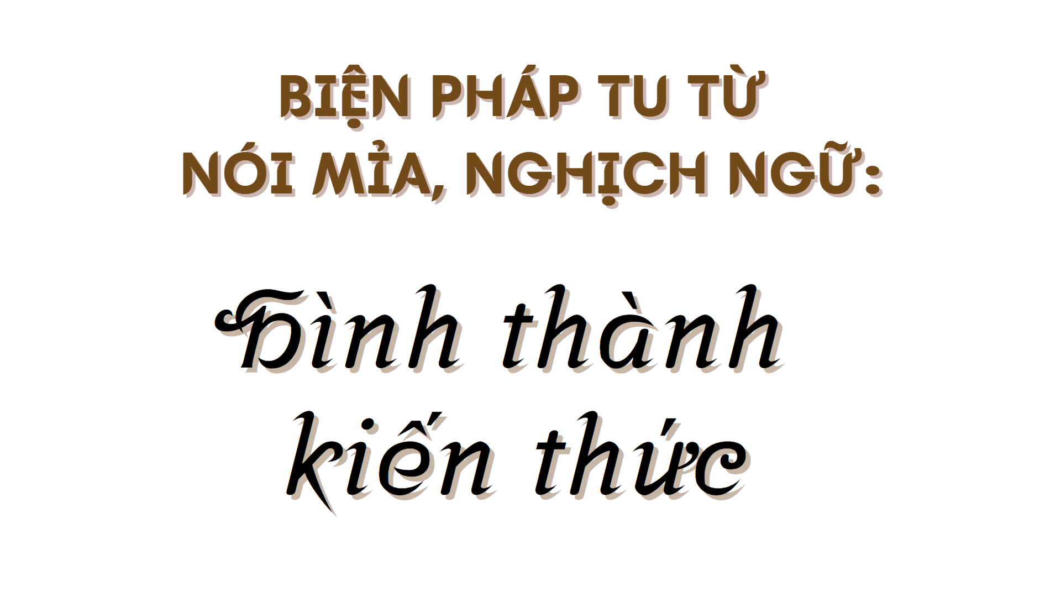

Slide 8

I
Hoạt động tìm hiểu tri thức về kiểu bài

Slide 9

I. Tri thức về kiểu bài
Cá nhân HS đọc SGK trang 114, hoàn thành PHT số 1

Slide 10
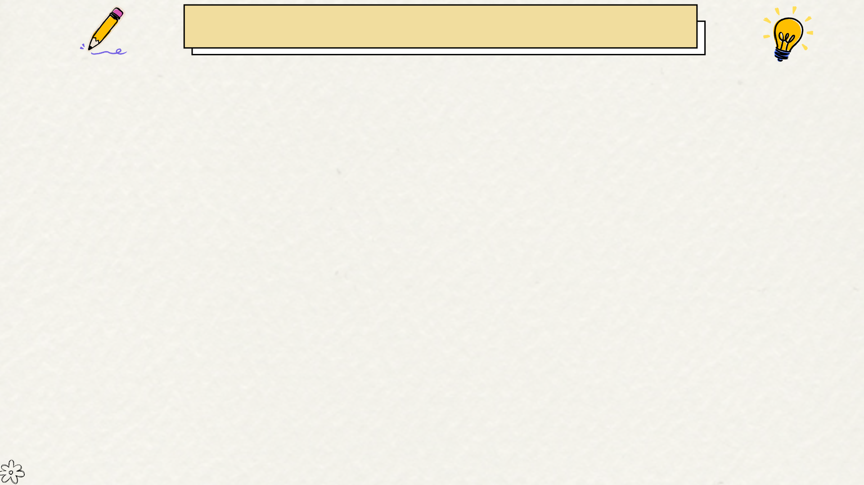
TRI THỨC VỀ KIỂU BÀI
Nhiệm vụ | Câu trả lời
Nêu khái niệm về kiểu bài
Em hãy chỉ ra yêu cầu đối với kiểu bài
Trình bày bố cục của bài viết về một truyện kể sáng tạo

Slide 11
TRI THỨC VỀ KIỂU BÀI
Nhiệm vụ | Câu trả lời
Nêu khái niệm về kiểu bài
Viết một truyện kể sáng tạo dựa trên một truyện kể đã đọc là dùng trí tưởng tượng và kĩ năng kể chuyện của người viết để viết một truyện kể bằng cách phỏng theo một truyện đã đọc với những sáng tạo, kết hợp sử dụng các yếu tố miêu tả, biểu cảm trong khi kể.

Slide 12
TRI THỨC VỀ KIỂU BÀI
Nhiệm vụ | Câu trả lời
Em hãy chỉ ra yêu cầu đối với kiểu bài
- Có nhân vật, cốt truyện, bối cảnh phù hợp; nội dung có tính giáo dục.
- Thể hiện được sự sáng tạo của người viết về nội dung truyện đã đọc (khơi sâu, nắn lại chủ đề, bổ sung nhân vật, sự việc; thay đổi bối cảnh, quan hệ;...) hoặc về hình thức (thay đổi ngôi kể, nhân vật; cách tạo dựng đối thoại, độc thoại, biện pháp tu từ, kết hợp miêu tả, biểu cảm;...).
- Kết hợp sử dụng yếu tố miêu tả và biểu cảm.

Slide 13
TRI THỨC VỀ KIỂU BÀI
Nhiệm vụ | Câu trả lời
Trình bày bố cục của bài viết về một truyện kể sáng tạo
+ Mở đầu truyện: giới thiệu nhân vật/ bối cảnh/ nội dung chính của truyện kể.
+ Diễn biến truyện: thuật lại diễn biến các sự việc trong câu chuyện theo một trình tự hợp lí, thể hiện được khả năng tưởng tượng và cách kể chuyện sáng tạo; có kết hợp sử dụng các yếu tố miêu tả, biểu cảm trong khi kể chuyện.
+ Kết thúc truyện: phù hợp, gây ấn tượng hoặc gợi suy nghĩ đối với người đọc (tùy trường hợp có thể giải thích hoặc khái quát ý nghĩa bài học từ truyện kể).

Slide 14
II
Hoạt động hướng dẫn phân tích kiểu văn bản

Slide 15

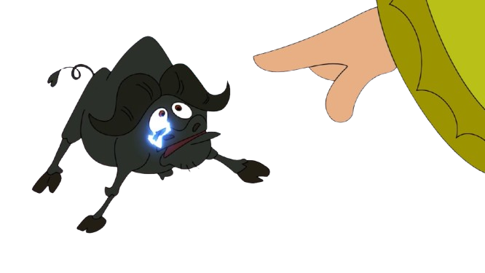
CÂU 1
Tính sáng tạo của văn bản truyện so với truyện gốc được thể hiện ở những điểm nào? (Đọc lại nội dung tóm tắt truyện được phỏng theo ở cước chú trang 116 để xác định những biểu hiện của sự sáng tạo đó.)

Slide 16
CÂU 1
Có phần dẫn dắt của tác giả ở đầu VB.
Tính sáng tạo của VB truyện so với truyện gốc
Có sự thay đổi về ngôi kể chuyện từ góc nhìn thứ ba sang ngôi thứ nhất.
Kết hợp các yếu tố biểu cảm và miêu tả trong VB.

Slide 17

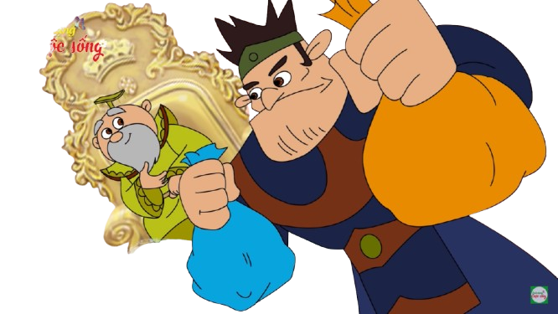
Kết hợp các yếu tố biểu cảm và miêu tả trong VB
Chi tiết, sự việc trong VB gốc | Chi tiết, sự việc trong VB Con trâu
Ngọc Hoàng sai một vị thần mang hai túi hạt giống, một túi đựng hạt giống ngũ cốc, một túi đựng hạt giống cỏ, gieo xuống trần gian để giúp cho muôn loài có thức ăn
Giời sinh ra loài người và các giống vật nuôi, nhưng không muốn để chúng cứ ăn thịt lẫn nhau, bèn tạo ra ngũ cốc và cỏ. Ấy là mười hạt giống và một nắm rễ, mà Đức Ngọc Hoàng, một buổi sớm mát lành, vời một vị thần trên thiên đình đến giao cho, với những lời dặn:
- Nhà ngươi mang mười hạt giống này gieo xuống trần gian, mỗi hạt sẽ hoá thành muôn nghìn hạt nhỏ mọc mầm ở trên đất và gây thành ngũ cốc cho loài người; còn nắm rễ này thì nhà ngươi ném từng cái một xuống những khoảng đất nào mà ngũ cốc không lan tới, rễ sẽ nảy ra từng cánh đồng cỏ cho loài vật. Nhưng nên nhớ kĩ rằng phải gieo ngũ cốc trước đã, rồi mới ném cỏ xuống sau

Slide 18


CÂU 2
Chỉ ra một số chi tiết cho thấy văn bản truyện kể trên có kết hợp khéo léo các yếu tố miêu tả, biểu cảm trong khi kể chuyện.

Slide 19
CÂU 2
Yếu tố miêu tả kết hợp biểu cảm
Ví dụ
tình cảm yêu thương, tươi vui qua cách dùng từ: "Ấy là mười hạt giống, một buổi sớm mát lành"; sự thán phục với vị thần qua cách miêu tả "In bóng lên tầng mây năm sắc rực rỡ, hình thù vị thần ấy cũng lộng lẫy, uy nghiệm,..."; niềm hi vọng qua cách dùng từ "Nhưng cái màu xanh đầy sinh khí, cái màu xanh của ngăn ngắt và nõn nà, sắp sửa nảy mầm rồi."
Các chi tiết miêu tả vẻ bề ngoài của thiên thần, khung cảnh thiên nhiên đồi núi khô nẻ trước khi gieo,... kết hợp với việc thể hiện một cách gián tiếp tình cảm của người kể đối với các nhân vật, sự việc trong câu chuyện qua cách miêu tả, cách dùng từ.

Slide 20
CÂU 3
Văn bản trên đã đáp ứng những yêu cầu về nội dung đối với các phần mở đầu truyện, diễn biến truyện, kết thúc truyện như thế nào?

Slide 21

CÂU 3
VB trên đã đáp ứng yêu cầu về phần mở đầu, diễn biến, kết thúc
NHẬN XÉT
Mở đầu: Giới thiệu về lí do có câu chuyện Con trâu.
Diễn biến truyện: Các sự kiện chính xảy ra theo logic hợp lí, kết hợp giữa các yếu tố miêu tả và biểu cảm.
Kết thúc: Nhân vật đã gây ra những hậu quả nghiêm trọng nên bị trừng phạt.

Slide 22


CÂU 4
Qua văn bản trên, em rút ra được những lưu ý gì khi viết một truyện kể sáng tạo dựa trên một truyện kể đã đọc?

Slide 23
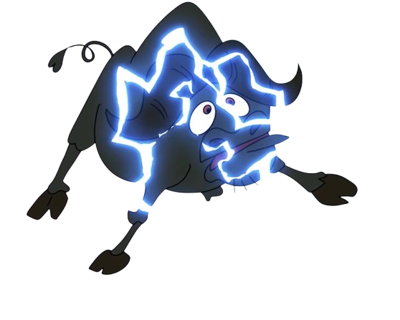
CÂU 4
LƯU Ý
01
02
Có thể thêm, bớt hoặc điều chỉnh một vài chi tiết nhưng cần đảm bảo nội dung chính, cải biên quá nhiều sẽ làm mất đi ý nghĩa của truyện.
Sử dụng các yếu tố biểu cảm và miêu tả để tăng tính hấp dẫn, truyền cảm cho truyện.

Slide 24
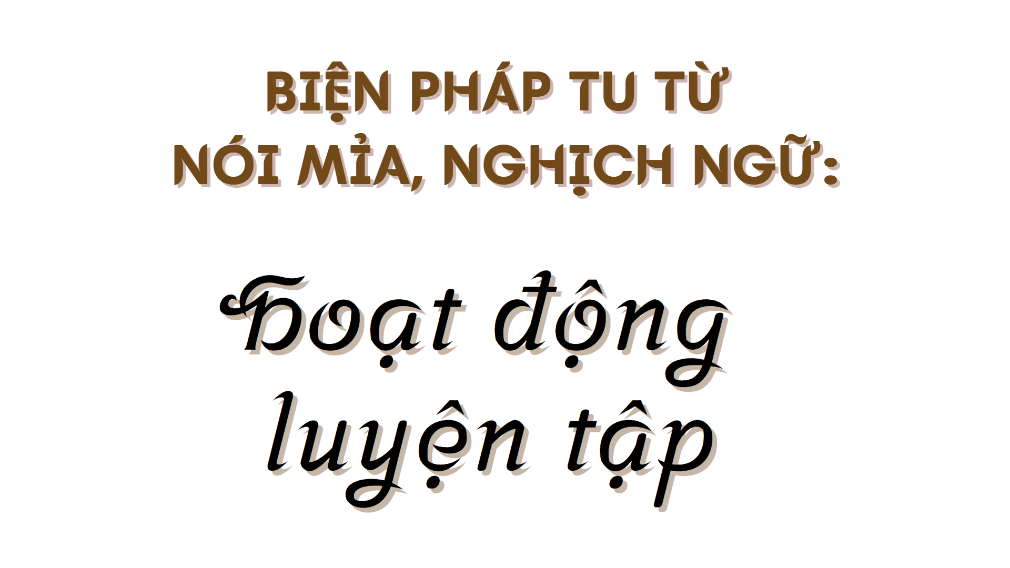

Slide 25
II
Thực hành viết

Slide 26


1
Hoạt động chuẩn bị trước khi viết

Slide 27
1. Hoạt động chuẩn bị trước khi viết
ĐỀ BÀI
Viết một truyện kể sáng tạo với đề tài tự chọn, phỏng theo một truyện đã đọc (khoảng 1000 chữ) có sử dụng các yếu tố miêu tả, biểu cảm

Slide 28
1. Hoạt động chuẩn bị trước khi viết
Nội dung truyện phù hợp với thuần phong mĩ tục, có ý nghĩa giáo dục.
LƯU Ý
Nhân vật, cốt truyện không quá phức tạp, số trang viết vừa phải,...
Vừa sức và thuận lợi đối với việc phát huy sự sáng tạo của bản thân.

Slide 29
2
Hoạt động tìm ý, lập dàn ý và viết bài

Slide 30
2. Hoạt động tìm ý, lập dàn ý và viết bài
1
Đọc kĩ truyện đã chọn.
Tìm ý cho bài viết bằng cách:
2
Điền thông tin vào cột 1 trong PHT 1 (làm trên giấy A0).
Ghi những nội dung dự định thay đổi trong truyện gốc vào cột 2 của Bảng 2
3

Slide 31
BẢNG 2
 | Truyện gốc | Truyện mô phỏng
Tên truyện
Các tình tiết, sự kiện chính
Bối cảnh câu chuyện
Các nhân vật
Ngôi kể
Chủ đề

Slide 32


2. Hoạt động tìm ý, lập dàn ý và viết bài
Dựa vào cột 2 trong PHT số 1, Hs vẽ sơ đồ dàn ý cho bài viết theo PHT số 2

Slide 33


PHT SỐ 2
- Bối cảnh xảy ra câu chuyện:
...................................................................
- Nhân vật chính:
.....................................................................
Mở đầu truyện
- Sự việc thứ nhất
...................................................................
- Sự việc thứ hai
..................................................................
- Sự việc thứ ....
...................................................................
Diễn biến truyện
Nguyễn Nhâm
Zalo: 0981.713.891
Vấn đề được giải quyết
...................................................................
hoặc trình bày những suy ngẫm
...................................................................
Kết thúc truyện

Slide 34
3
Hoạt động xem lại và chỉnh sửa, rút kinh nghiệm

Slide 35
3.1. Hoạt động xem lại và chỉnh sửa
Hai HS đổi bài cho nhau, dùng Bảng kiểm kĩ năng viết một truyện kể sáng tạo mô phỏng truyện đã đọc để góp ý cho bài của bạn. Lưu ý: hoạt động này có thể được thực hiện online, trên lớp học ảo.

Slide 36

3.2. Hoạt động rút kinh nghiệm
Mỗi HS ghi lại ít nhất hai bài học kinh nghiệm về viết một truyện kể sáng tạo mô phỏng truyện đã đọc có sử dụng yếu tố miêu tả, biểu cảm, sau quá trình viết và thảo luận về bài viết với các bạn cùng lớp.

Slide 37
BẢNG KIỂM
Tiêu chí |  | Đạt | Chưa đạt
Mở đầu truyện | Giới thiệu nhân vật/bối cảnh/ nội dung chính của câu chuyện.
 | Có phần dẫn dắt lôi cuốn, thu hút sự chú ý của người đọc.
 | Đảm bảo nội dung chính của truyện gốc.
Diễn biến truyện | Có nhân vật.
 | Có cốt truyện.
 | Sử dụn ngôi kể phù hợp.
 | Câu chuyện được thuật lại với sự kiện, diễn biến hợp lí.
 | Thể hiện sự sáng tạo của bản thân người viết (về nhân vật/ sự kiện/ tình huống, bối cảnh/ chi tiết...)
 | Kết hợp lời kể với lời miêu tả, biểu cảm.
 | Làm nổi bật sự kiện, nhân vật chính.
 | Nội dung truyện kể có ý nghĩa, có tính giáo dục.
Kết thúc truyện | Phù hợp với diễn biến câu chuyện.
 | Gây ấn tượng hoặc gợi suy nghĩ đối với người đọc.
Kĩ năng sử dụng lời văn kể chuyện | Câu văn giàu hình ảnh.
 | Lời kể linh hoạt, tự nhiên.
 | Đảm bảo dung lượng khoảng 1000 chữ.

Slide 38
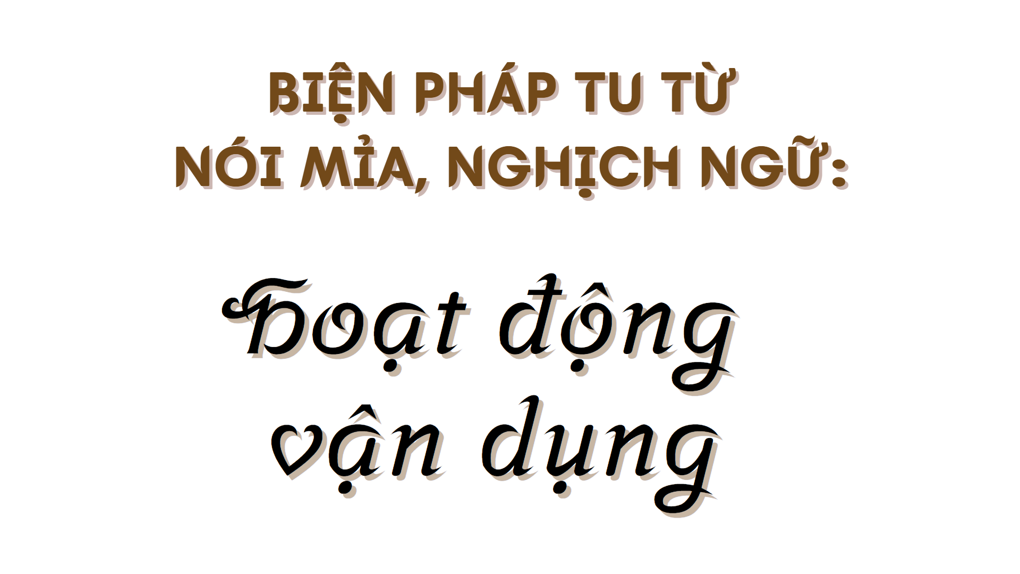

Slide 39
Hoạt động vận dụng
HS về nhà viết lại những phần chưa đáp ứng yêu cầu kiểu bài.

